Slide 1
Three types of 21st C skills
3 loại kỹ năng thế kỷ 21
1) Cognitive skills for academic improvement - active information processing and retrieval strategies eg: note-making, listening, time management, questioning, researching
Kỹ năng nhận thức để cải thiện học tập - các chiến lược xử lý và truy xuất thông tin chủ động, ví dụ: ghi chú, lắng nghe, quản lý thời gian, đặt câu hỏi, nghiên cứu.
2) Affective skills for mental health - enabling the student to gain some control over mood, motivation and attitude eg: self-motivation, perseverance, resilience, emotional management
Kỹ năng cảm xúc để tăng cường sức khỏe tinh thần - giúp học sinh kiểm soát được tâm trạng, động lực và thái độ, ví dụ: tự tạo động lực, kiên trì, khả năng phục hồi, quản lý cảm xúc
3) Metacognitive skills for self-awareness - thinking about thinking and learning eg: noticing own strategies, trying new strategies, continuously improving learning effectiveness
Kỹ năng siêu nhận thức để tự nhận thức – tư duy về tư duy và học tập, ví dụ: nhận biết các chiến lược của bản thân, thử nghiệm các chiến lược mới, liên tục cải thiện hiệu quả học tập.
Notes:
Each with its own teaching strategies

Slide 2
Affective skills – developing character and promoting mental health
Các kỹ năng cảm xúc - phát triển nhân cách và tăng cường sức khỏe tinh thần
The function of education is to teach one to think intensively and to think critically. Intelligence plus character - that is the goal of true education.
Chức năng của giáo dục là dạy con người tư duy sâu sắc và tư duy phản biện. Trí tuệ cộng với nhân cách đó là mục tiêu của giáo dục chân chính.
Martin Luther King, Jr.
Be more concerned with your character than your reputation, because your character is what you really are, while your reputation is merely what others think you are.
Hãy quan tâm đến nhân cách hơn là danh tiếng, bởi vì nhân cách mới là con người thật của bạn, trong khi danh tiếng chỉ đơn thuần là những gì người khác nghĩ về bạn.
John Wooden

Slide 3
Vietnam children’s mental health
Sức khỏe tinh thần của trẻ em Việt Nam
UNICEF - National Adolescent Mental Health survey 2023 on Vietnam children’s mental health:
Kết quả khảo sát quốc gia của UNICEF về sức khỏe tinh thần của trẻ vị thành niên năm 2023:
1 in 5 adolescents face a mental health issue
Cứ 5 trẻ vị thành niên thì có 1 trẻ gặp vấn đề về sức khỏe tinh thần
Only 8.4% able to access necessary support services or counselling for emotional and behavioural challenges.
8.4% được tiếp cận với các dịch vụ hỗ trợ cần thiết hoặc được tham vấn khi gặp khó khăn về cảm xúc và hành vi
Only 5.1% of parents recognised that their adolescent child needed help for emotional and behavioural problems.
5.1% phụ huynh có con trong độ tuổi vị thành niên nhận ra con cần được hỗ trợ trong các vấn đề về cảm xúc và hành vi

Slide 4
How to help children develop into resilient learners:
Cách giúp trẻ phát triển thành những người học có ý chí
Efficacy + Agency + Action
1) Efficacy → they must first believe that they can achieve success through their own actions
Khả năng đạt được kết quả như mong muốn: trẻ phải tin rằng mình có thể đạt được thành công thông qua hành động của chính mình
2) Agency → they must learn and practice all the affective 21st C skills
Khả năng tự chủ: trẻ phải học được và thực hành các kỹ năng cảm xúc
3) Action → they must be prepared to take action, make mistakes and fail well
Hành động: trẻ phải sẵn sàng hành động, mắc lỗi và biết cách thất bại tích cực
Notes:
Dweck Growth mindset

Slide 5
1) Efficacy – help build students belief they can achieve success through their own actions
Khả năng đạt được kết quả như mong muốn - giúp xây dựng cho trẻ lòng tin rằng con có thể đạt được thành công thông qua những hành động của chính mình
Role models - stories of resilience, perseverance, innovation and effort
Thông qua các tấm gương - các câu chuyện về ý chí, sự kiên cường, sáng kiến và nỗ lực
Alumni – display your school’s success stories, detail their skills
Thông qua các cựu học sinh - câu chuyện thành công của các anh chị cùng trường
Visiting speakers – bring in successful painters, poets, writers, actors, musicians, scientists, young leaders, entrepreneurs, sportspeople, local leaders, politicians, business people – to talk to your students about what it takes to be successful
Mời diễn giả là các nhân vật thành công như: họa sĩ, nhà thơ, nhà văn, diễn viên, nhạc sĩ, nhà khoa học, các nhà lãnh đạo trẻ, người khởi nghiệp, vận động viên thể thao, lãnh đạo địa phương, chính trị gia, doanh nhân đến nói chuyện với học sinh, chia sẻ về những điều dẫn tới thành công
Own stories – tell your students your own stories of learning success – and failure
Thông qua câu chuyện của bản thân - kể cho trẻ những câu chuyện thành công - và thất bại trong học tập

Slide 6
Self-Esteem:
Lòng tự tôn
Value children for the quality of their character as well as for their performance
Ghi nhận trẻ vì tính cách của trẻ cũng như vì những gì mà trẻ thể hiện
connect positive comments to ‘being’ – “you are a conscientious, hard working person”
Liên hệ các nhận xét tích cực với những điều mà trẻ “là” - “Con là người nỗ lực và chăm chỉ”
connect negative comments to ‘doing’ – “you need to organize yourself better”
Liên hệ các nhận xét tiêu cực với những điều mà trẻ “làm” - “Con cần tổ chức bản thân tốt hơn”
Notes:
Role model good people
What is one thing you are proud of your child for being – kind, thoughtful, creative, truthful, compassionate, courageous, responsible - tell them tonight.

Slide 7
Watch your language
Cân nhắc ngôn ngữ sử dụng với trẻ
Don’t think of a giraffe
- all language contains suggestions
ngôn ngữ nào cũng có hàm ý
Eliminate the don’ts
Loại bỏ các từ “đừng”
Focus on the do’s
Nhấn mạnh các từ “hãy”
Notes:
Don’t think of an elephant. Don’t have a cigarette, don’t have a whiskey. Don’t be stupid. Children living inside a bubble of don’ts. But what do you want me to do?
Language - Start to notice the language you use with your children and the language they use with themselves. Help them to build up positive self image and positive self talk. Focus on their successes and on the behaviours you want from them rather than those you don't want - ELIMINATE THE DON’TS!

Slide 8

Notice what you say to yourself
Change
“I can’t”→
“I haven’t
yet”
Thay đổi những điều tự nói với bản thân từ “không” thành “chưa”
See yourself succeeding
Hình dung bản thân thành công
Tự thưởng bản thân
yourself
Sống tích cực
Break every large task down into a series of small goals
Chia nhỏ các nhiệm vụ lớn thành chuỗi những mục tiêu nhỏ
“I can do more than I think I can”
Phải nỗ lực
.. is required
Tin rằng: mình có thể làm được nhiều hơn mình nghĩ

Slide 9
What can’t you do?
Con không thể làm gì?
I can’t .../ Con không thể
sing/ hát
draw/ vẽ
do maths/ làm toán
make things with my hands/ làm thủ công
be creative/ sáng tạo
be funny/ hài hước
I haven’t … / Con vẫn chưa ……
sung/ hát
drawn/ vẽ
done maths/ làm toán
made things with my hands/ làm thủ công
been creative/ sáng tạo
been funny …/ hài hước….
… yet …/ …. được
But maybe I will!
Nhưng có thể con sẽ làm
Notes:
Change your language and you will change your life

Slide 10
2. Agency – practise all the 21st C Character skills
Khả năng tự chủ - thực hành tất cả các kỹ năng
Kỹ năng
3.1 Tập trung và chánh niệm 38
3.2 Đánh giá rủi ro 42
3.3 Bền bỉ và kiên trì 47
3.4 Bốc đồng và tức giận 51
3.5 Đối phó với áp lực và căng thẳng 53
3.6 Động lực bản thân 59
3.7 Khả năng phục hồi 65
3.8 Thất bại tích cực 69
Character Skills
3.1 Concentration and Mindfulness 38
3.2 Evaluating Risk 42
3.3 Persistence and Perseverance 47
3.4 Impulsiveness and Anger 51
3.5 Dealing with Pressure and Stress 53
3.6 Self-Motivation 59
3.7 Resilience 65
3.8 Failing Well 69

Slide 11
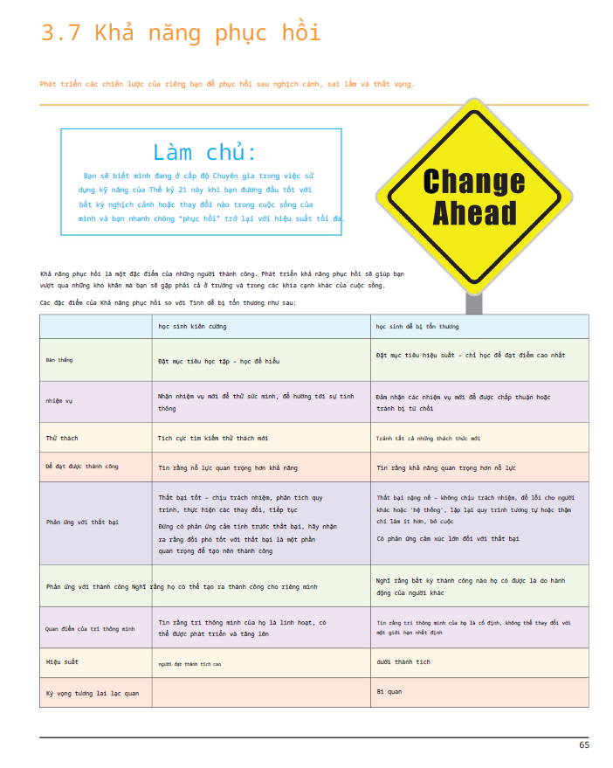
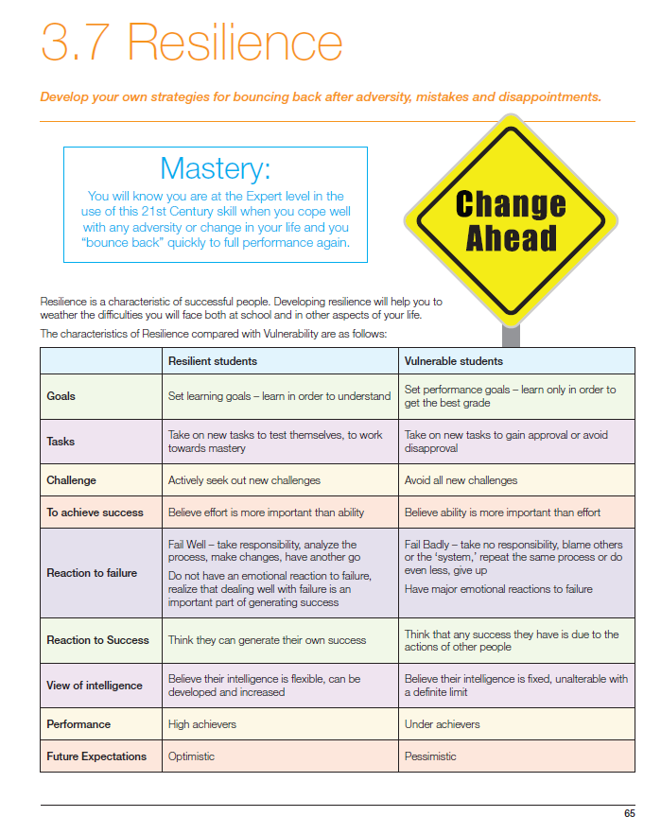

Slide 12
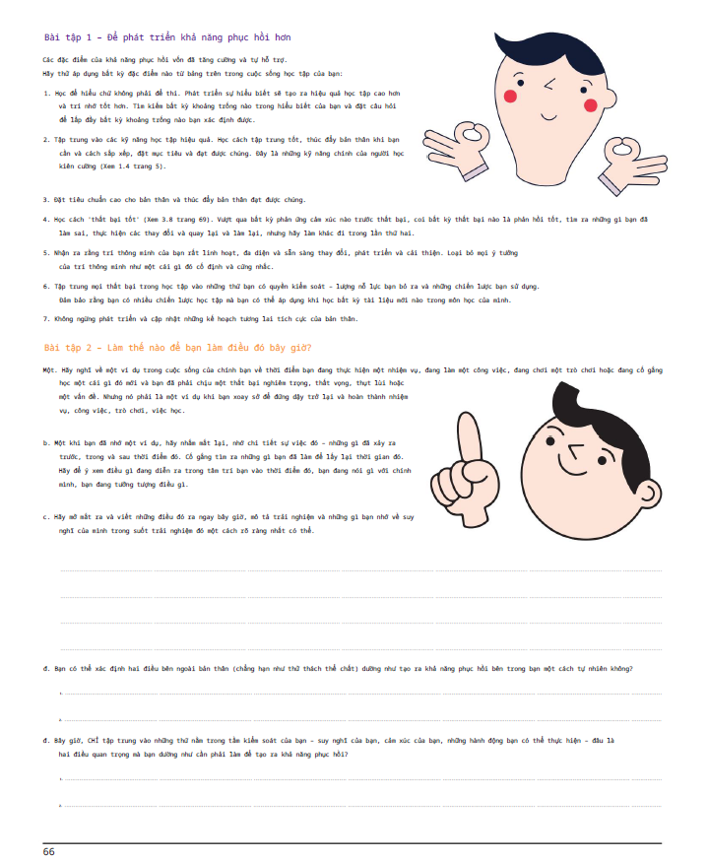
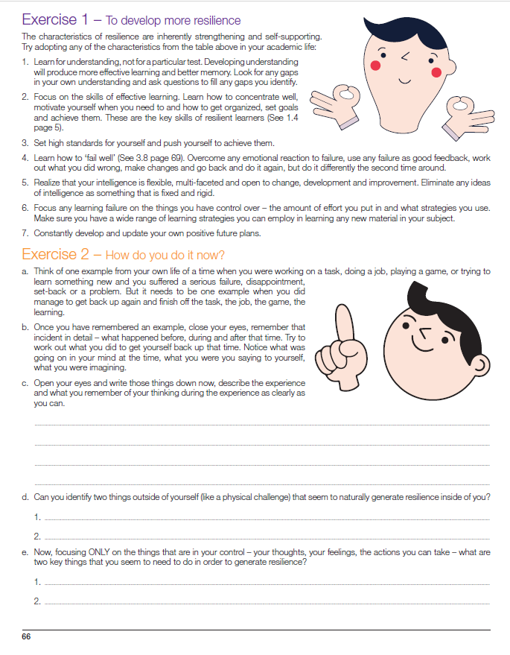

Slide 13
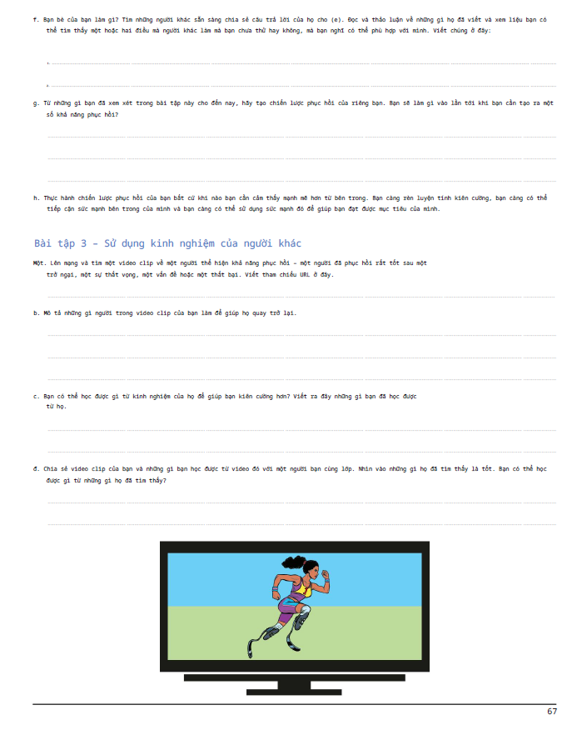
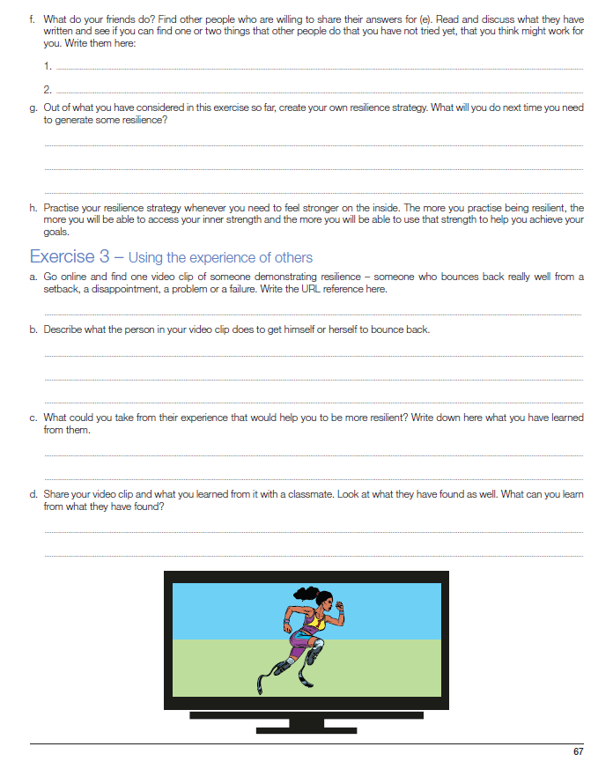

Slide 14
Failure - the state or condition of not meeting a desired or intended objective
Thất bại - trạng thái hoặc điều kiện không đạt được như mong muốn hoặc mục tiêu đã định
Think of a time when you experienced success – you set a goal and you achieved it.
What do you think was the cause of that success?
What did you do next?
Hãy nghĩ lại lúc anh/chị trải qua thành công: đặt ra mục tiêu và đạt được mục tiêu đó; và tự hỏi:
- Điều gì là nguyên nhân dẫn đến thành công đó?
- Tiếp theo thành công đó bạn đã làm gì?
Then think of a time when you experienced failure – when you set a goal but did not achieve it.
What do you think was the cause of your failure
What did you do next?
Hãy nghĩ lại lúc anh/chị trải qua thất bại: đặt ra mục tiêu nhưng không đạt được mục tiêu đó; và tự hỏi:
- Điều gì là nguyên nhân dẫn đến thất bại đó?
- Tiếp theo thất bại đó bạn đã làm gì?
Notes:
Mine – 2 businesses, 2 marriages

Slide 15
Success and Failure
Thành công và thất bại
 | What happened? Điều gì đã xảy ra? | What do you think was the cause of your success or failure? Điều gì đã dẫn đến thành công/thất bại đó | What did you do next? Tiếp đó bạn đã làm gì?
A time when you set a goal and achieved it was… Một lần bạn đặt ra mục tiêu và đã đạt được mục tiêu đó là…..
A time when you set a goal and didn’t achieve it was … Một lần bạn đặt ra mục tiêu nhưng không đạt được mục tiêu đó là….
Notes:
How hard was it to find a success or admit to a failure? Raise your hands 1-5

Slide 16
3. Take action and fail well Hành động và chấp nhận thất bại tích cực
All of the top academic students had learned how to fail well
whereas all of the lowest academic students were failing badly
Tất cả học sinh có thành tích học tập tốt nhất đã học được cách thất bại tích cực,
trong khi tất cả những học sinh có kết quả học tập thấp nhất lại thất bại tiêu cực.

Slide 17
Reactions to Failure Phản ứng với thất bại
Failing Well
Thất bại tích cực
acknowledge your failure
Chấp nhận thất bại.
take responsibility for all the factors that were in your control
Chịu trách nhiệm với những thứ trong khả năng kiểm soát của mình.
work out what you could have done better
Tìm cách làm tốt hơn.
make changes
Thay đổi.
do it again, and again if necessary
Làm lại, rồi làm lại nếu cần
but do it differently every time
Nhưng làm khác đi mỗi lần làm lại
Failing Badly
Thất bại tiêu cực
blame the school or the ‘system’
Đổ lỗi cho trường học và “hệ thống”
blame other people
Đổ lỗi cho người khác.
pretend there is no failure
Vờ như không có thất bại.
add ‘drama’ to failure
Thêm ‘drama’ cho thất bại của mình
avoid any activity that could possibly lead to failure
Tránh né bất kỳ hành động nào có nguy cơ dẫn đến thất bại

Slide 18
Share your own experience of failing well
Chia sẻ trải nghiệm thất bại tiêu cực của bản thân
In pairs, describe one time in your life when you failed well – one time when you failed to achieve a certain goal, learned something useful from the experience, made a change and tried again.
Trao đổi theo cặp: kể lại một lần trong đời mà anh/chị đã thất bại tích cực. Đó là lần mà mặc dù không đạt được mục tiêu, nhưng anh/chị đã học được điều gì đó bổ ích, đã thay đổi và thử làm lại.
Describe what you learned from the experience?
Anh/Chị đã học được gì từ trải nghiệm đó?
Notes:
Married twice - first 2 year disaster, second 36 years success
2 businesses – first one a one year disaster, lost everything, second a 29 year success.
Get some good stories from the group.

Slide 19
Carol Dweck – Growth and Fixed Mindsets:
Tư duy tịnh tiến và Tư duy cố định
When children get test results back there are always some students who didn’t do as well as they thought (or hoped) they would…
Khi nhận được kết quả thi, luôn có những học sinh không làm được bài như mong muốn
What do they say to themselves?
Các bạn đó sẽ tự nói gì với bản thân?
What do they do next?
Sau đó các bạn sẽ làm gì?

Slide 20
Notice how they talk to themselves – teach them how to develop a ‘Growth Mindset’
Lưu ý cách trẻ tự trò chuyện với bản thân - dạy trẻ cách phát triển tư duy tịnh tiến
Help them move from… Giúp trẻ chuyển từ…….
I am just no good at … Con không giỏi…..
I always get bad marks in … Lúc nào con cũng bị điểm kém môn…
There is nothing I can do. Con không biết làm gì cả.
It's all just too hard. Cái gì cũng khó quá.
to………. thành………
I am getting some parts of this correct Con cũng làm đúng được vài phần……
This time I did badly but I can do better Lần này con làm dở nhưng con có thể làm tốt hơn
What can I change? Con có thể thay đổi điều gì?
Next time I will … Lần sau con sẽ….
Notes:
Be accurate in your self-talk, make sure your self-talk includes the possibility of change.

Slide 21
Then what do they do next?
Tiếp đó trẻ sẽ làm gì?
Đổ lỗi cho nhà trường - blame the school.
Đổ lỗi cho giáo viên - blame the teacher.
Đổ lỗi cho thời tiết - blame the weather.
Đổ lỗi cho tính cách - blame their character
Fail badly
Thất bại tiêu cực
Rewrite the answers to all the questions they got wrong
Viết lại câu trả lời cho các câu hỏi mà mình làm sai
Check with the teacher to make sure they have now got the right answers
Kiểm tra lại với thầy/cô để chắc chắn có câu trả lời đúng
And ask the teacher what they can do to improve
Hỏi thầy/cô xem mình có thể làm gì để cải thiện tốt hơn
Fail well
Thất bại tích cực

Slide 22
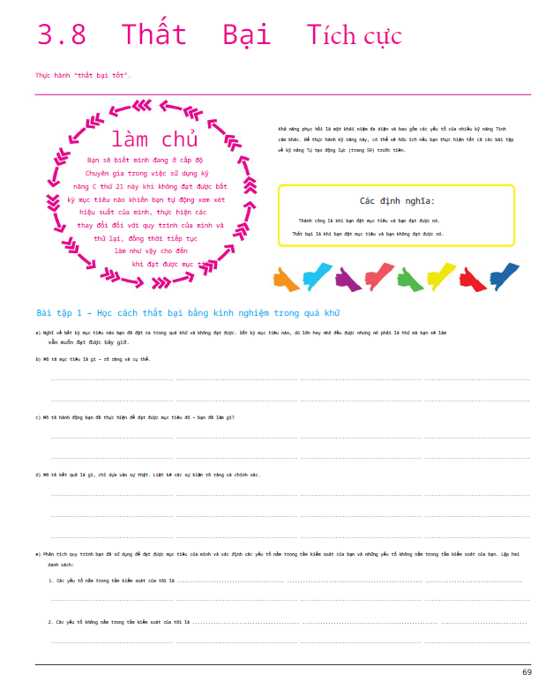
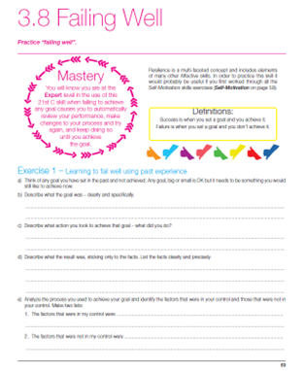

Slide 23
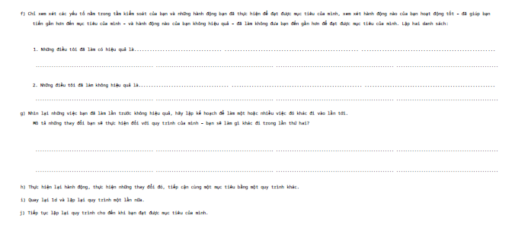
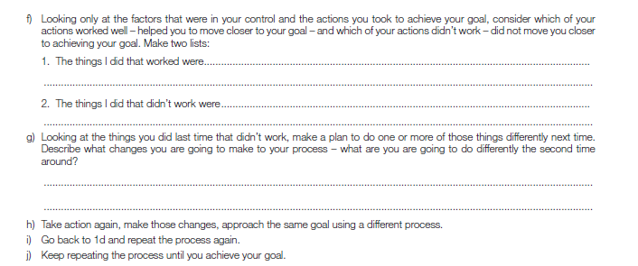

Slide 24
Use Slogans
Dùng các khẩu hiệu
IF AT FIRST YOU DON’T SUCCEED,
MAKE SURE YOU
FAIL WELL
NẾU KHÔNG THÀNH CÔNG TỪ LẦN ĐẦU TIÊN,
HÃY LÀM SAO ĐỂ THẤT BẠI TÍCH CỰC

Slide 25
“Our greatest glory is not in never falling,
but in rising every time we fall”
Confucius (551-479 BC)
“Vinh quang lớn nhất của chúng ta không phải là không bao giờ vấp ngã, mà là biết đứng dậy sau mỗi lần vấp ngã”
Khổng tử (551-479 TCN)

Slide 26
As a role model do you demonstrate for children to copy:
Khi làm gương cho trẻ, anh/chị có làm mẫu cho trẻ:
A willingness to challenge yourself and constantly learn new things?
Tinh thần sẵn sàng thử thách bản thân và liên tục học hỏi những điều mới?
The habit of admitting to and learning from all your mistakes?
Thói quen chấp nhận sai lầm và học từ tất cả những sai lầm của mình?
What does that take?
Điều đó đòi hỏi những gì?
Notes:
Every great teacher is also a great learner

Slide 27
Courage
Sự dũng cảm
What does courage mean?
Dũng cảm nghĩa là gì?
…doing something that you know is going to be hard
… làm điều mà mình biết là khó
…but doing it anyway
… nhưng vẫn làm
Do you have anything coming up in the next 18 months that you think is going to be hard?
Có điều gì cần phải làm trong 18 tháng tới mà anh/chị biết là nó sẽ khó?
For that you are going to need some courage
Để làm được điều đó anh/chị sẽ cần có sự dũng cảm
How do you do courage?
Anh/Chị thực hành dũng cảm như thế nào?

Slide 28
Courage
Sự dũng cảm
What is the hardest thing you have ever got yourself to do?
Điều khó nhất mà anh/chị từng làm là gì?
How did you get yourself to do it?
Anh/Chị đã làm điều đó như thế nào?
That is your courage strategy – write it out, share it with a colleague
Đó chính là chiến thuật để có được sự dũng cảm - hãy viết ra và chia sẻ với đồng nghiệp
Practice it
Thực hành chiến thuật đó
Then when you need it, you can do it deliberately
Và anh/chị sẽ làm được khi cần đến nó

